Slide 1
Correction collective en Français, langue seconde FRE-5103-2 : Produire des textes variés en français
Julie Champoux-Millette, DEAFC
Véronique Bernard, Carrefour FGA
Congrès annuel de l’AQIFGA, 20 avril 2018

Slide 2
Intentions de la rencontre
Solidifier sa compréhension des critères d’évaluation de la C3 et harmoniser nos pratiques d’évaluation
Muscler son jugement professionnel
Réfléchir au développement de la C3

Slide 4
Lettre de présentation
Mise en situation
Des vacances pour travailler
Vous avez l’intention de profiter des vacances de l’été prochain pour travailler à temps plein. Déjà, des offres d’emploi sont publiées.
L’une d’entre elles vous conviendrait.
Vous rédigez une lettre de présentation pour accompagner votre CV, que vous enverrez à l’employeur.
Tâche
Vous devez rédiger une lettre de présentation de 200 mots à l’aide des renseignements fournis sur le poste convoité et l’entreprise visée.
Pour convaincre l’employeur de la valeur de votre candidature, abordez notamment les points suivants :
votre formation;
vos aptitudes;
votre expérience de travail et vos qualités professionnelles;
votre intérêt marqué pour le poste convoité.

Slide 5
Critères d’évaluation
3.1 - Cohérence du texte
Tenir compte des éléments de la communication langagière
Respecter les règles de la grammaire du texte
3.2 - Efficacité de l’application des conventions linguistiques et de la communication
Appliquer les règles de l’orthographe d’usage et de l’orthographe grammaticale
Respecter les règles de la syntaxe et de la ponctuation
Utiliser un vocabulaire précis, varié et approprié

Slide 6
Critères d’évaluation 3.1 - Activité
Vous devez :
Mettre en langage « élève » la grille d’observation du Guide de correction et d’évaluation de l’épreuve.
Vos outils :
Programme de FLS
Progression des apprentissages – FLS
Mise en situation + consignes
Offre d’emploi – camp de vacances

Slide 7
Correction collective – critère 3.1
Correction du texte A
Mise en commun
Correction des textes B et C
Retour

Slide 8
Correction collective – critère 3.2
Activité – Se réchauffer le crayon rouge
Outil en construction : les grands principes
Correction du texte A
Mise en commun
Textes B et C

Slide 9
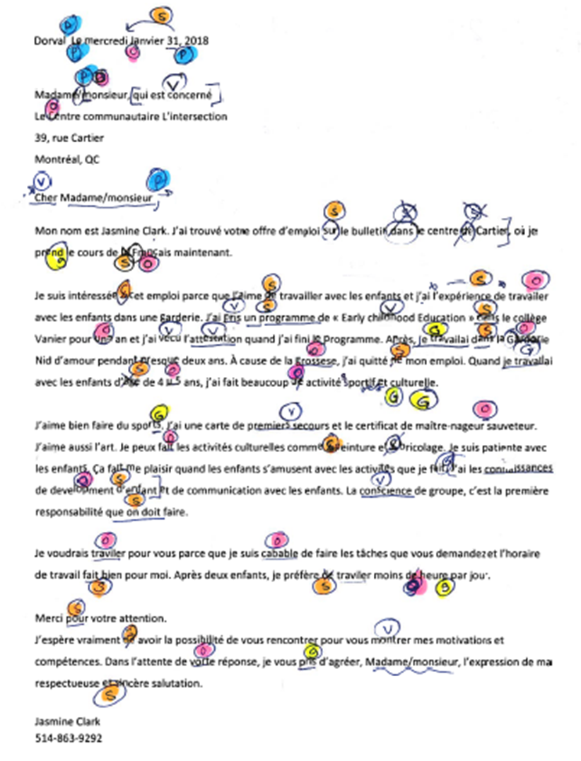

Slide 10
Site accompagnement national - FLS
Correction collective en ligne
Plein de ressources utiles
www.accompagnementfga.ca/fls

Slide 11
Questions?
Merci de votre participation!

